Slide 1





En el marco del 25 aniversario de la Asociación Mexicana de Órganos de Control y Vigilancia en Instituciones de Educación Superior, A.C. (AMOCVIES), se presenta:
CONVERSATORIO:
RETOS Y DESAFIOS DE LA LEY GENERAL DE TRANSPARENCIA Y ACCESO A LA INFORMACION PÚBLICA EN LAS IES.

Slide 2
Incorporación del derecho de Acceso a la Informacion Pública y Proteccion de Datos Personales.
En 1977 se incorpora en el articulo 6º de la Constitución Política de los Estados Unidos Mexicanos, lo relativo al acceso a la información pública.
En el año 2007, se reforma la CPEUM, en donde se amplia el derecho de acceso a la información, estableciendo los principios de:
Máxima publicidad y
Protección de Datos Personales.

Slide 3
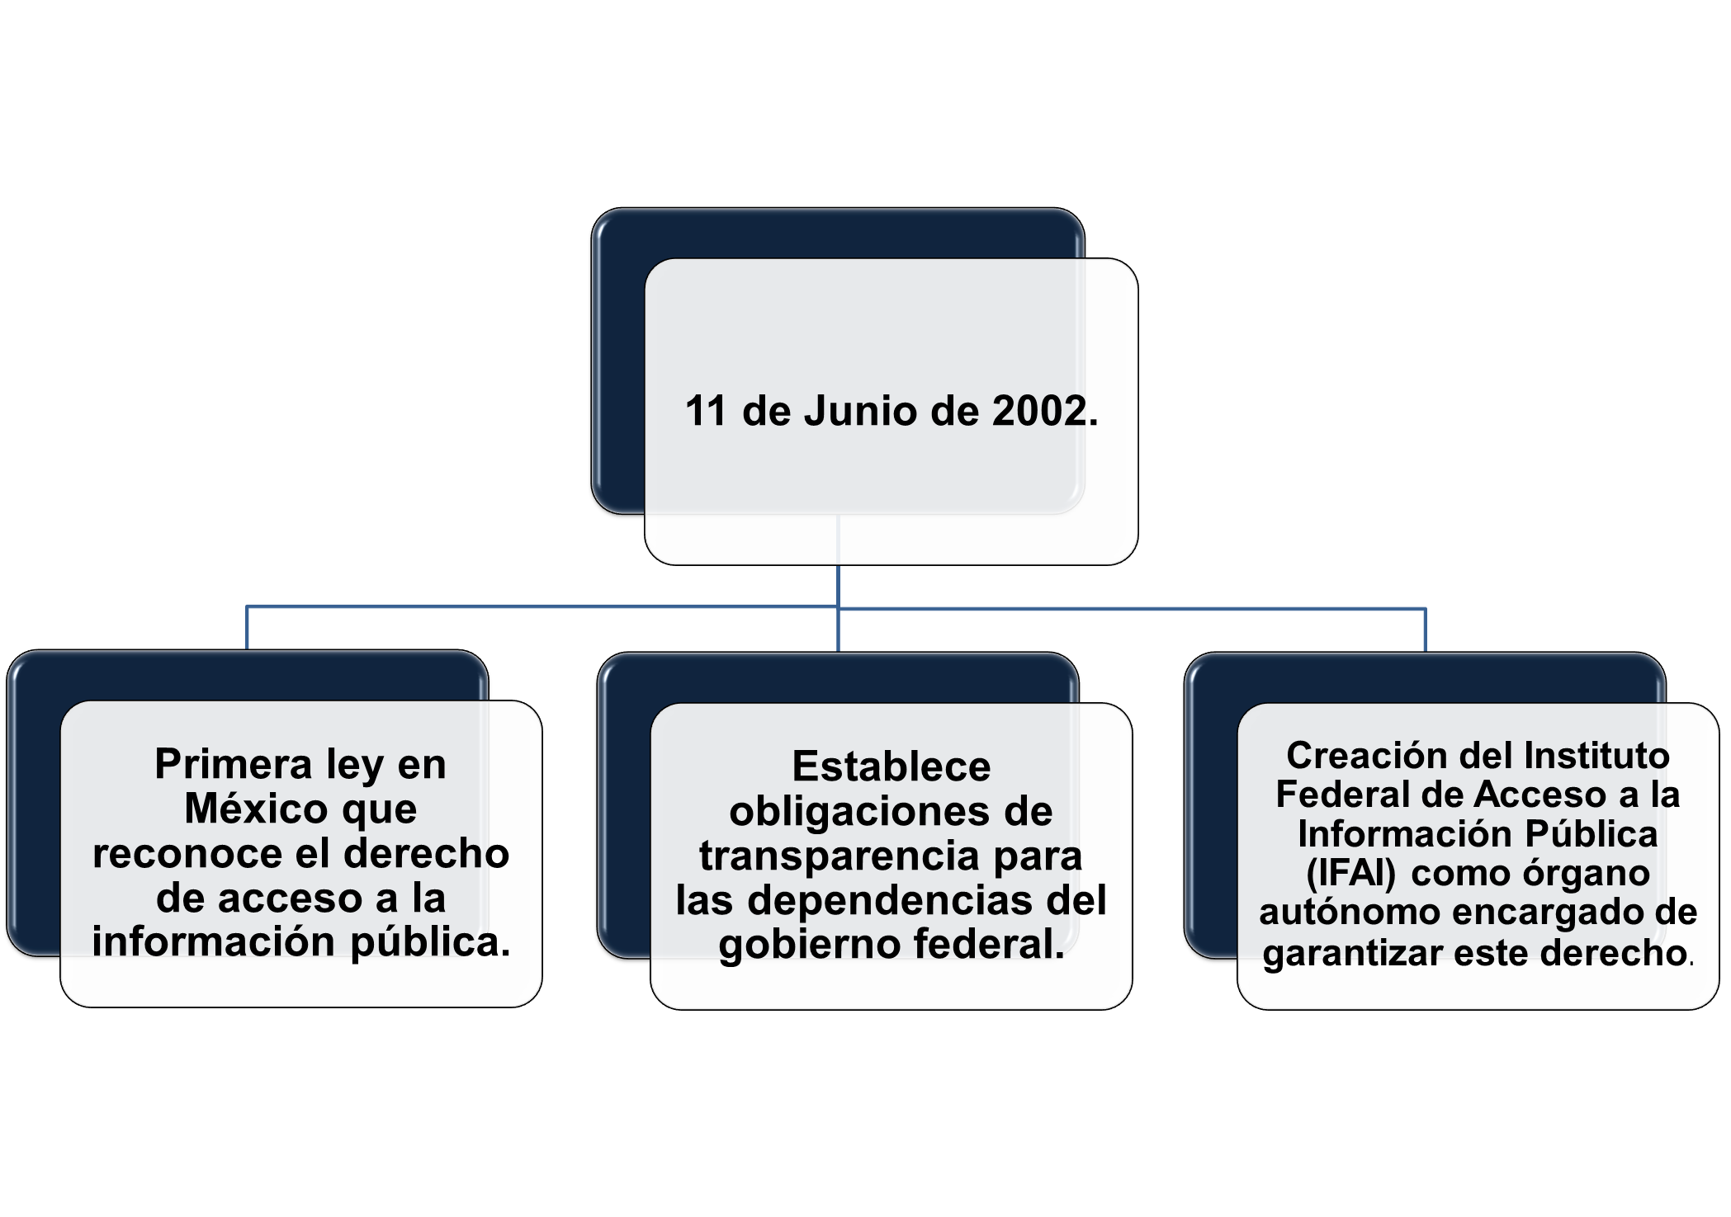
2002 – LEY FEDERAL DE TRANSPARENCIA Y ACCESO A LA INFORMACIÓN PÚBLICA GUBERNAMENTAL

Slide 4
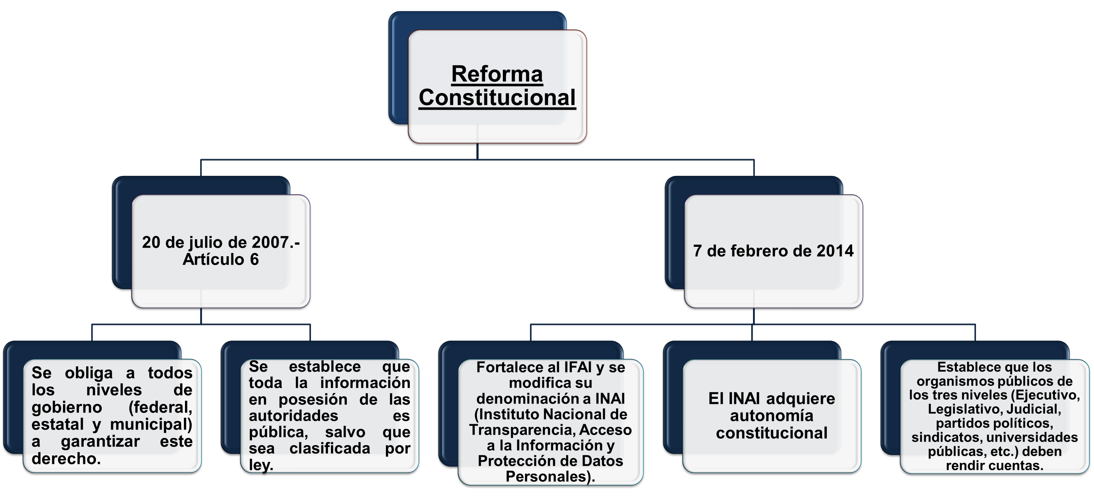

Slide 5

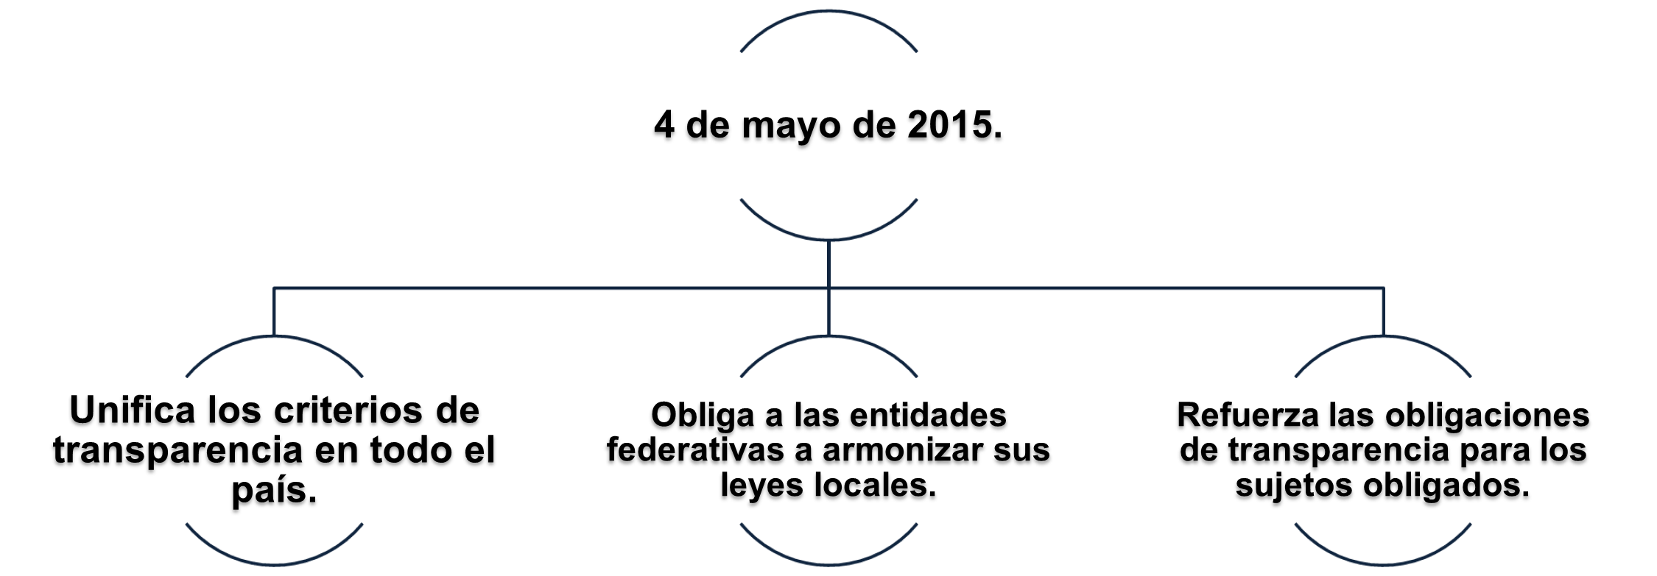
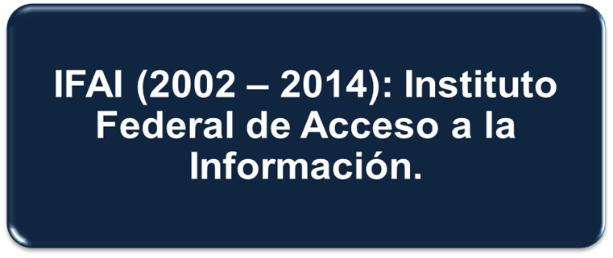
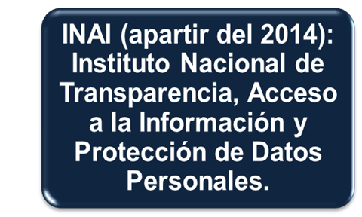
2015 – LEY GENERAL DE TRANSPARENCIA Y ACCESO A LA INFORMACIÓN PÚBLICA.

Slide 6

20 de diciembre de 2024.
Se informa de la extinción del INAI.
Se crea un nuevo esquema donde la Secretaría Anticorrupción y Buen Gobierno absorbe las funciones del INAI y desaparecen los organismos autónomos.

Slide 7

4 de marzo de 2025:
El Senado aprueba la reforma, crea el órgano desconcentrado “Transparencia para el Pueblo”, reformando leyes (transparencia y protección de datos, etc.)
20–21 de marzo de 2025:
La Cámara de Diputados aprueba las leyes secundarias que abrogan la antigua ley y establecen nuevas normativas de transparencia, protección de datos, datos personales, y se reforma la Ley Orgánica de la APF.
21 de marzo de 2025:
Reforma Ley Orgánica de la APF, artículo 37, fracción XV, para incorporar al nuevo órgano “Transparencia para el Pueblo” como órgano desconcentrado de la Secretaría de la Función Pública.
20 de marzo del 2025.
El INAI realiza su última sesión y comienza su desaparición formal, mientras se consolida el nuevo esquema institucional.

Slide 8
Gracias por su atención.

